Slide 1
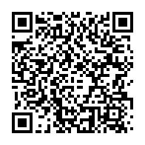
I. Basic English Grammar exercises and tests
II. English Tenses exercises and tests
III. Advanced English Grammar exercises and tests
IV. Commonly Confused English Words
https://englishteststore.net/index.php?option=com_content&view=article&id=11387&Itemid=380
Notes:
1

Slide 2
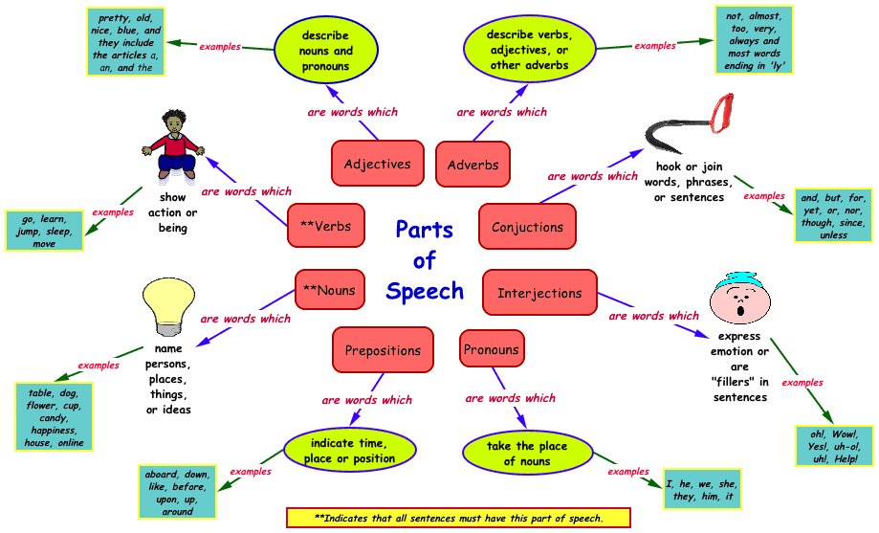
Notes:
2

Slide 3
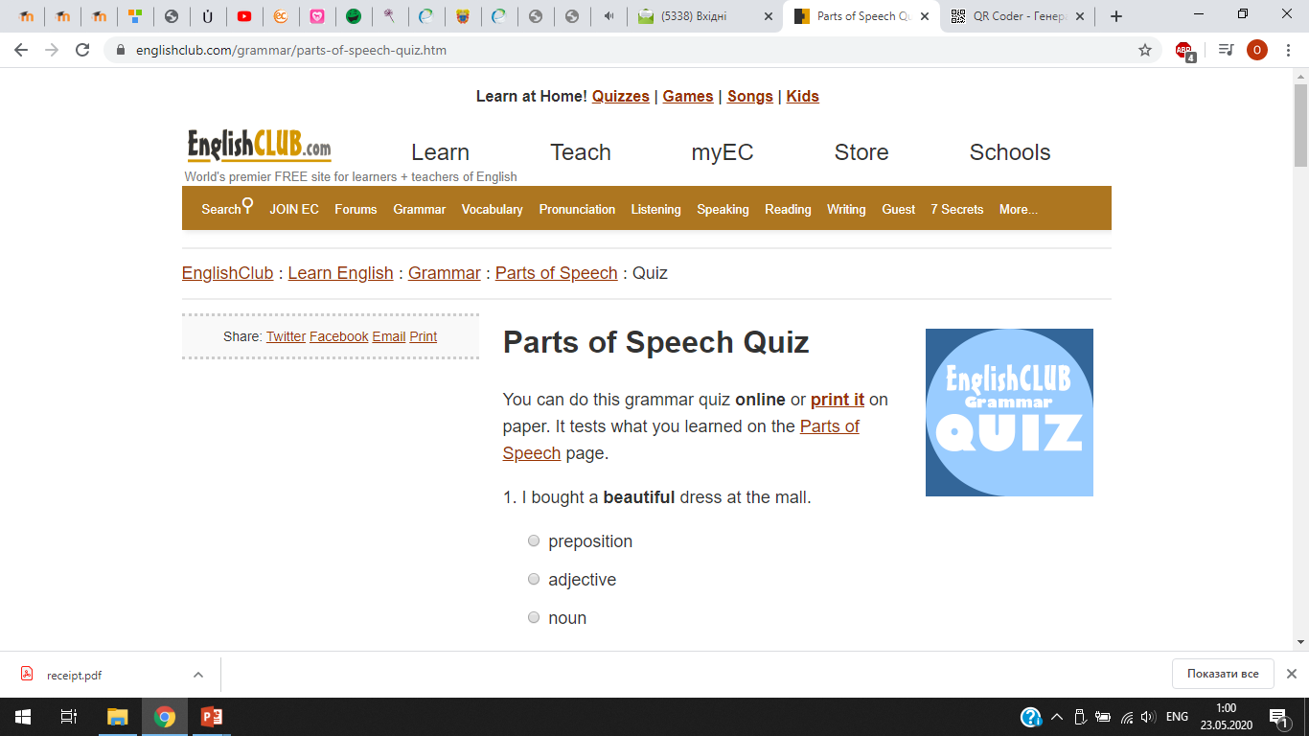
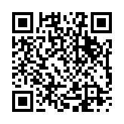
https://www.englishclub.com/grammar/parts-of-speech-quiz.htm
Notes:
3

Slide 4
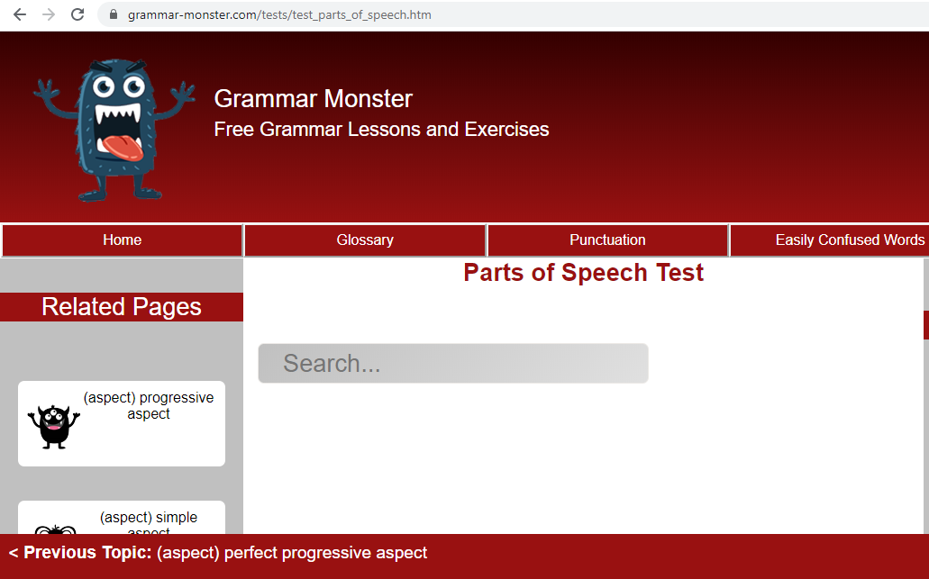
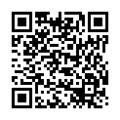
https://www.grammar-monster.com/tests/test_parts_of_speech.htm
Notes:
4

Slide 5
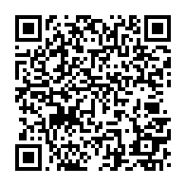
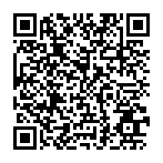
Ступені порівняння прикметників | Degrees of comparison of adjectives
https://www.youtube.com/watch?v=g5Lo6_-E8uc&list=PL_zDp5rG6HqsO5Uo5Pq8HOwLIr_BIaRZc&index=13
Утворення прикметників: суфікси | Adjectives' suffixes
https://www.youtube.com/watch?v=dkecIHKBI_Q&list=PL_zDp5rG6HqsO5Uo5Pq8HOwLIr_BIaRZc&index=14
Notes:
5

Slide 6
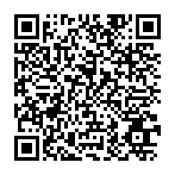
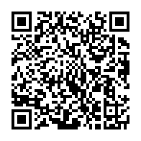
Утворення прикметників: префікси | Adjectives' prefixes
https://www.youtube.com/watch?v=-_0BnlbPpbM&list=PL_zDp5rG6HqsO5Uo5Pq8HOwLIr_BIaRZc&index=15
Утворення прикметників | Adjective formation: numbers & nouns
https://www.youtube.com/watch?v=_v9UqIOAiTQ&list=PL_zDp5rG6HqsO5Uo5Pq8HOwLIr_BIaRZc&index=24
Notes:
6

Slide 7
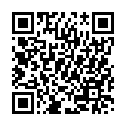
https://englsecrets.ru/testy/test-degrees-of-comparison.html
Notes:
7

Slide 8
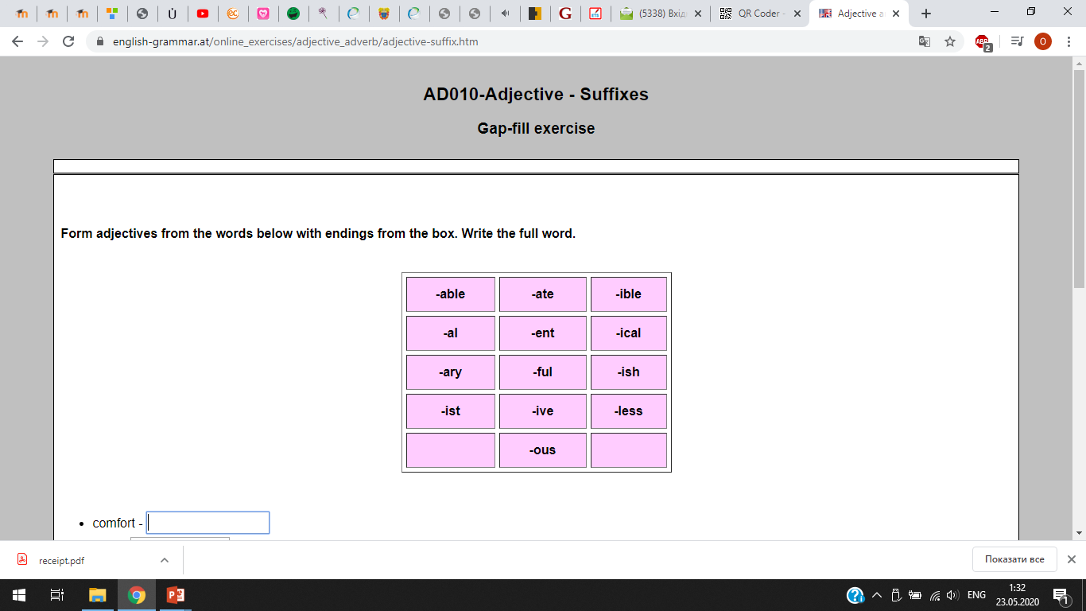
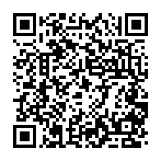
https://www.english-grammar.at/online_exercises/adjective_adverb/adjective-suffix.htm
Notes:
8

Slide 9
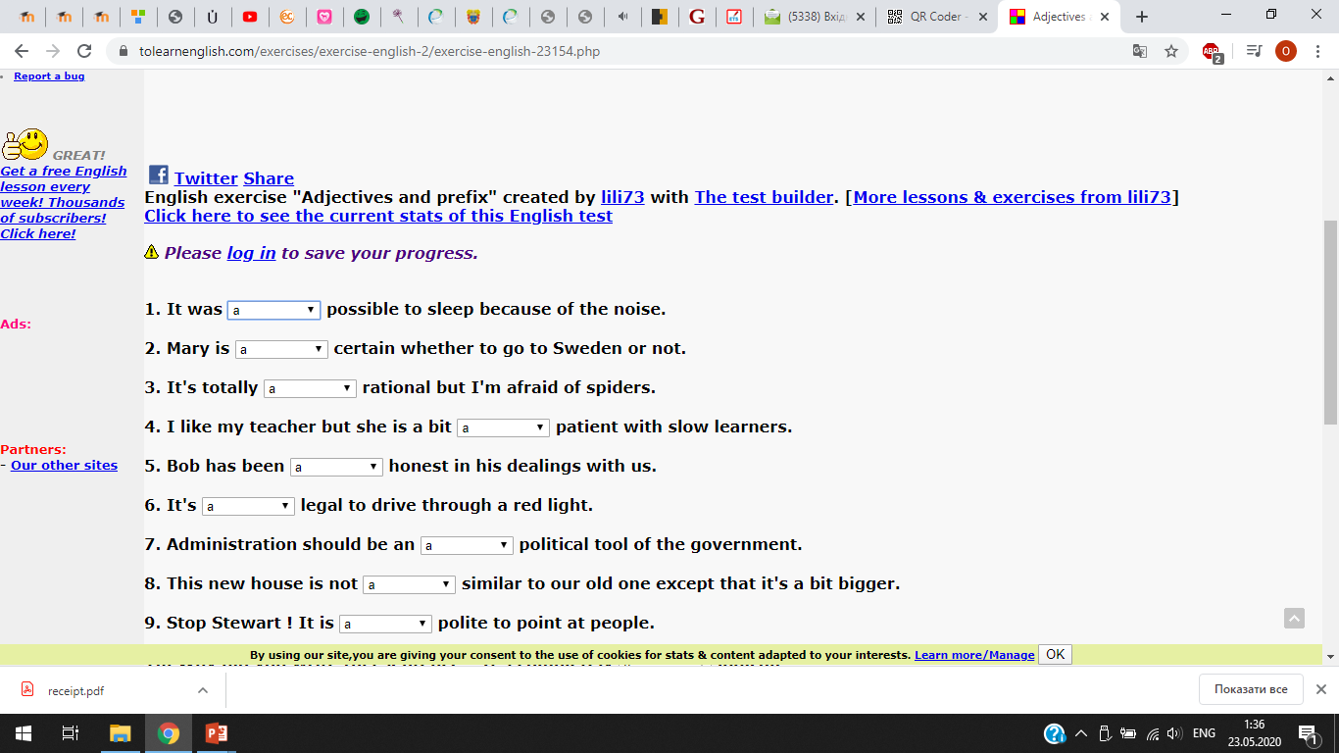
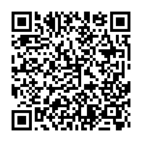
https://www.tolearnenglish.com/exercises/exercise-english-2/exercise-english-23154.php
Notes:
9

Slide 10
Notes:
10

Slide 11
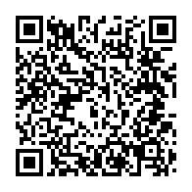
https://www.myenglishpages.com/site_php_files/vocabulary-exercise-compound-adjectives(2).php
Notes:
11

Slide 12
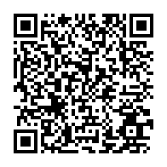
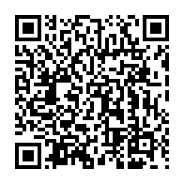
Злічувані/Незлічувані іменники | Countable/uncountable nouns
https://www.youtube.com/watch?v=swKqU51JhAM&list=PL_zDp5rG6HqsO5Uo5Pq8HOwLIr_BIaRZc&index=16
Іменникові суфікси | Noun suffixes: -or, -ist, -er, etc. https://www.youtube.com/watch?v=N6vlwwRL1hk&list=PL_zDp5rG6HqsO5Uo5Pq8HOwLIr_BIaRZc&index=32
Notes:
12

Slide 13
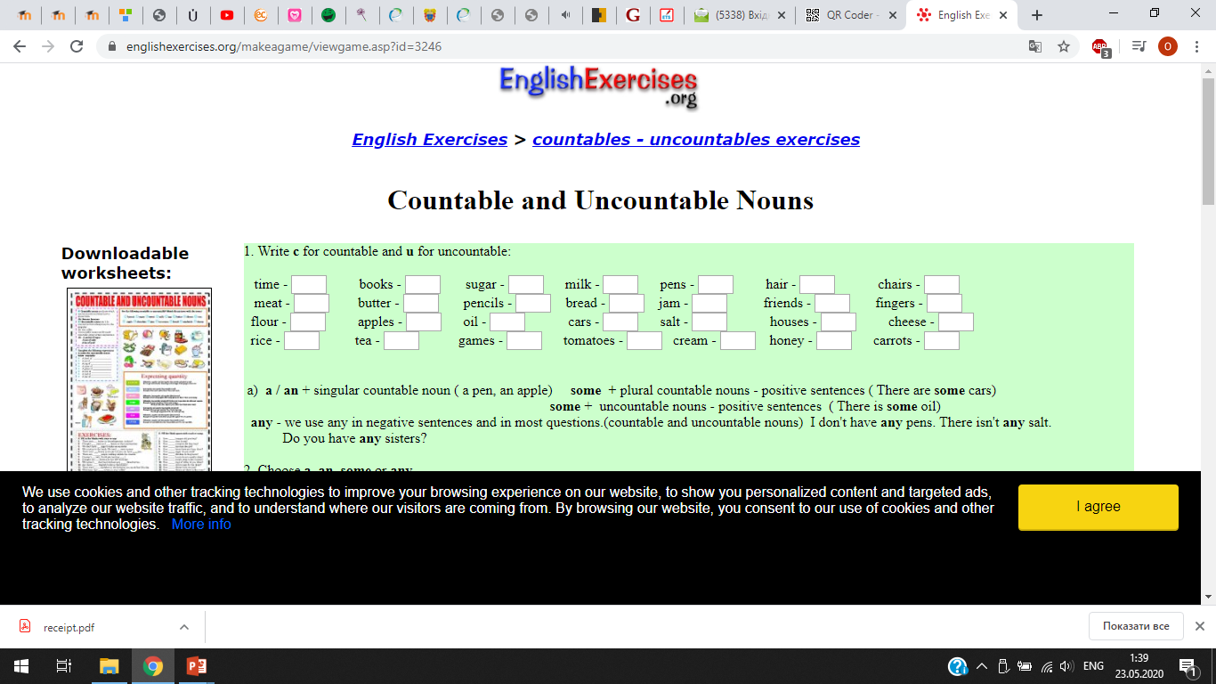
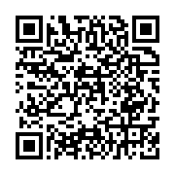
https://www.englishexercises.org/makeagame/viewgame.asp?id=3246
Notes:
13

Slide 14
Notes:
14

Slide 15
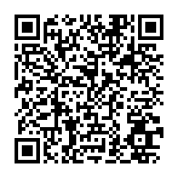
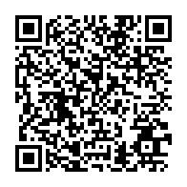
Модальні дієслова MUST & HAVE TO | Modals of obligation, prohibition
https://www.youtube.com/watch?v=KcLT-VHGWEg&list=PL_zDp5rG6HqsO5Uo5Pq8HOwLIr_BIaRZc&index=17
Так/Такий, Занадто/Достатньо | Too and enough, so and such
https://www.youtube.com/watch?v=QZhFeGX5LxQ&list=PL_zDp5rG6HqsO5Uo5Pq8HOwLIr_BIaRZc&index=18
Notes:
15

Slide 16
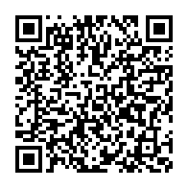
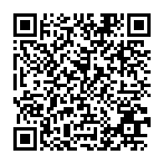
Артиклі. Частина 1 — a | Articles. Part 1 — a
https://www.youtube.com/watch?v=tVOEmJOdKEk&list=PL_zDp5rG6HqsO5Uo5Pq8HOwLIr_BIaRZc&index=25
Артиклі. Частина 2 — the | Articles. Part 2 — the
https://www.youtube.com/watch?v=AWP93uhCYBY&list=PL_zDp5rG6HqsO5Uo5Pq8HOwLIr_BIaRZc&index=26
Notes:
16

Slide 17
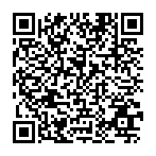
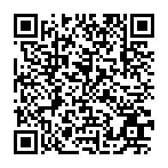
Артиклі. Частина 3 — нульовий артикль | Articles. Part 3 — zero article
https://www.youtube.com/watch?v=5A7tCFoaR7c&list=PL_zDp5rG6HqsO5Uo5Pq8HOwLIr_BIaRZc&index=27
Зворотні займенники | Reflexive Pronouns: myself, yourself, himself, herself
https://www.youtube.com/watch?v=EyguXb0bh88&list=PL_zDp5rG6HqsO5Uo5Pq8HOwLIr_BIaRZc&index=41
Notes:
17

Slide 18
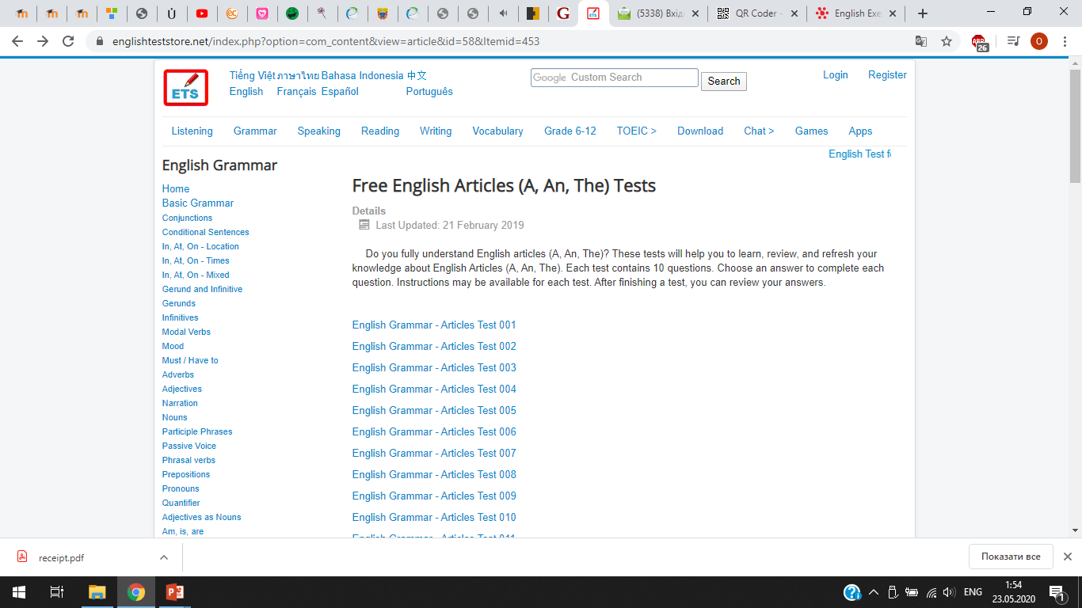
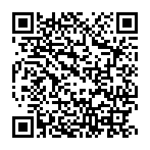
https://englishteststore.net/index.php?option=com_content&view=article&id=58&Itemid=453
Notes:
18

Slide 19
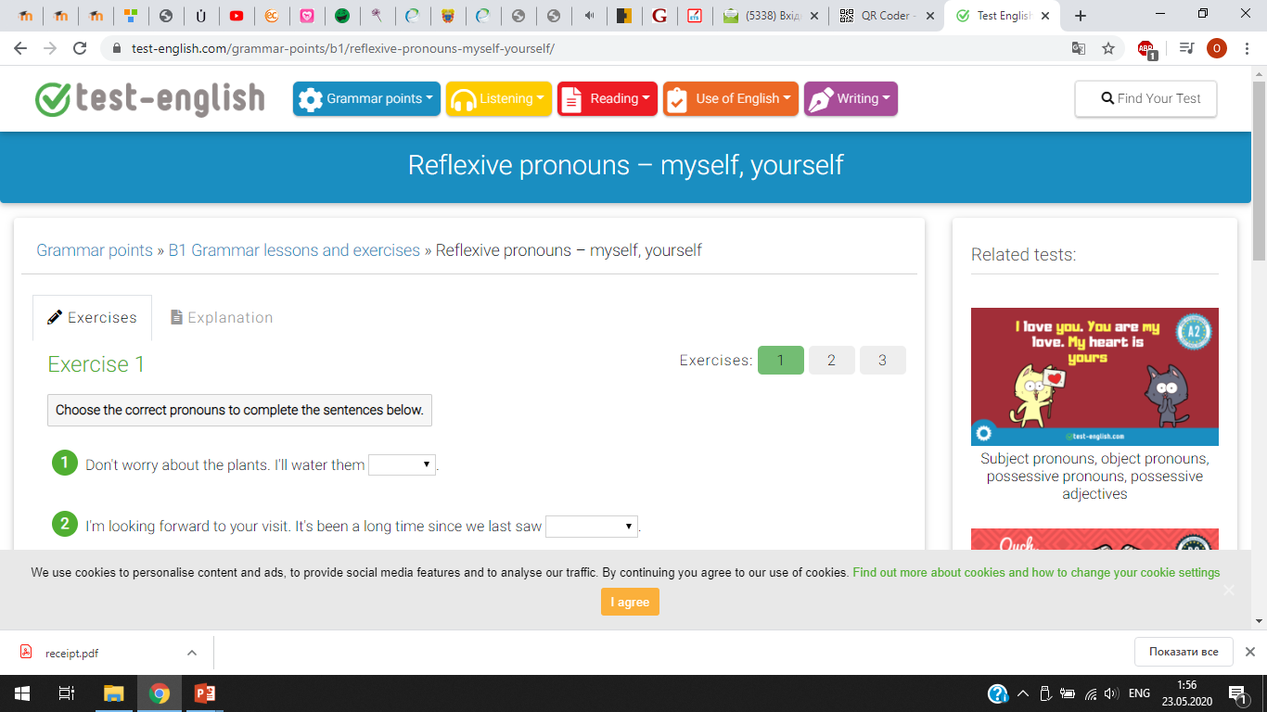
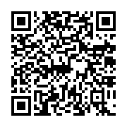
https://test-english.com/grammar-points/b1/reflexive-pronouns-myself-yourself/
Notes:
19

Slide 20
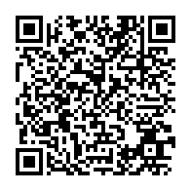
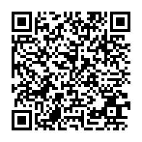
Прислівники способу дії та ставлення | Adverbs of manner and opinion
https://www.youtube.com/watch?v=-v5sFTxdZTs&list=PL_zDp5rG6HqsO5Uo5Pq8HOwLIr_BIaRZc&index=28
Підрядні означальні речення | Relative clauses
https://www.youtube.com/watch?v=4bl88s7KhY0&list=PL_zDp5rG6HqsO5Uo5Pq8HOwLIr_BIaRZc&index=29
Notes:
20

Slide 21
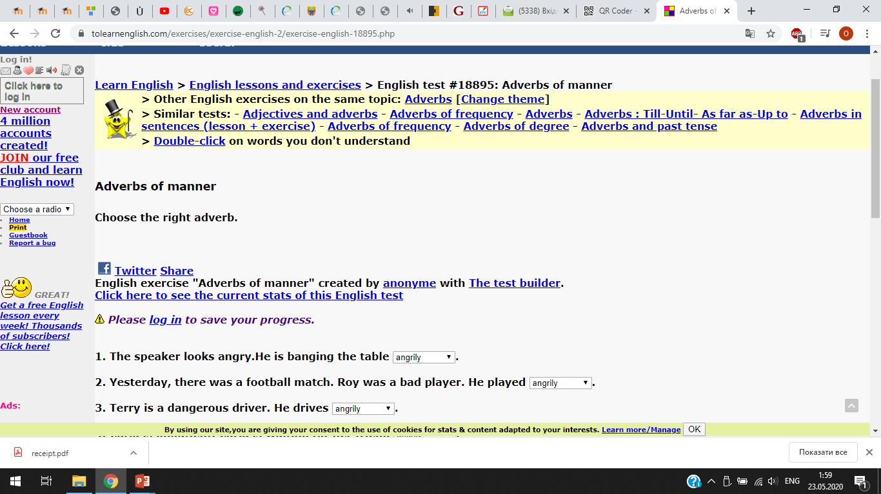
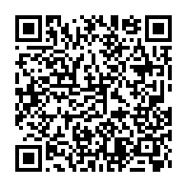
https://www.tolearnenglish.com/exercises/exercise-english-2/exercise-english-18895.php
Notes:
21

Slide 22
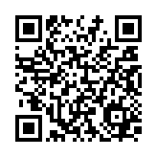
https://www.examenglish.com/grammar/d_relative_clauses.htm
Notes:
22

Slide 23
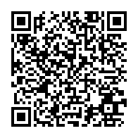
Залежні прийменники | Dependent preposition
https://www.youtube.com/watch?v=bXsYyxRo5Uo&list=PL_zDp5rG6HqsO5Uo5Pq8HOwLIr_BIaRZc&index=38
Notes:
23

Slide 24
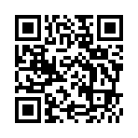
https://www.eltbase.com/quiz/063_02.htm
Notes:
24

Slide 25
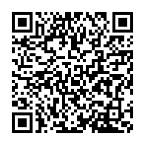
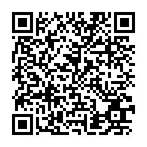
Сполучники мети |
https://www.youtube.com/watch?v=37aXLXwttko&list=PL_zDp5rG6HqsO5Uo5Pq8HOwLIr_BIaRZc&index=44
Протиставні сполучники | Contrast linkers
https://www.youtube.com/watch?v=WzRkJcWhK20&list=PL_zDp5rG6HqsO5Uo5Pq8HOwLIr_BIaRZc&index=30
Notes:
25

Slide 26
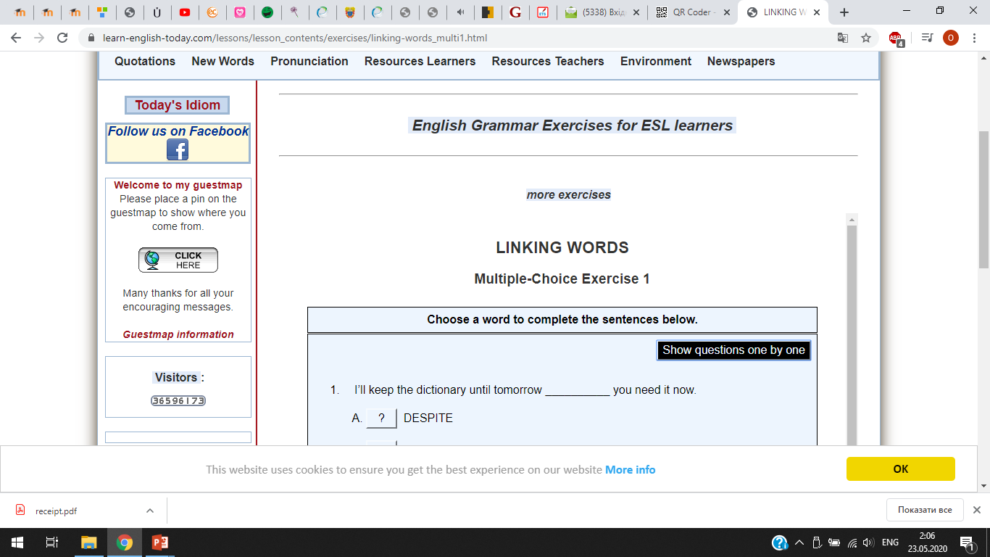
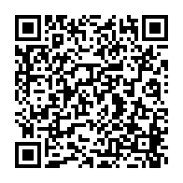
https://www.learn-english-today.com/lessons/lesson_contents/exercises/linking-words_multi1.html
Notes:
26

Slide 27
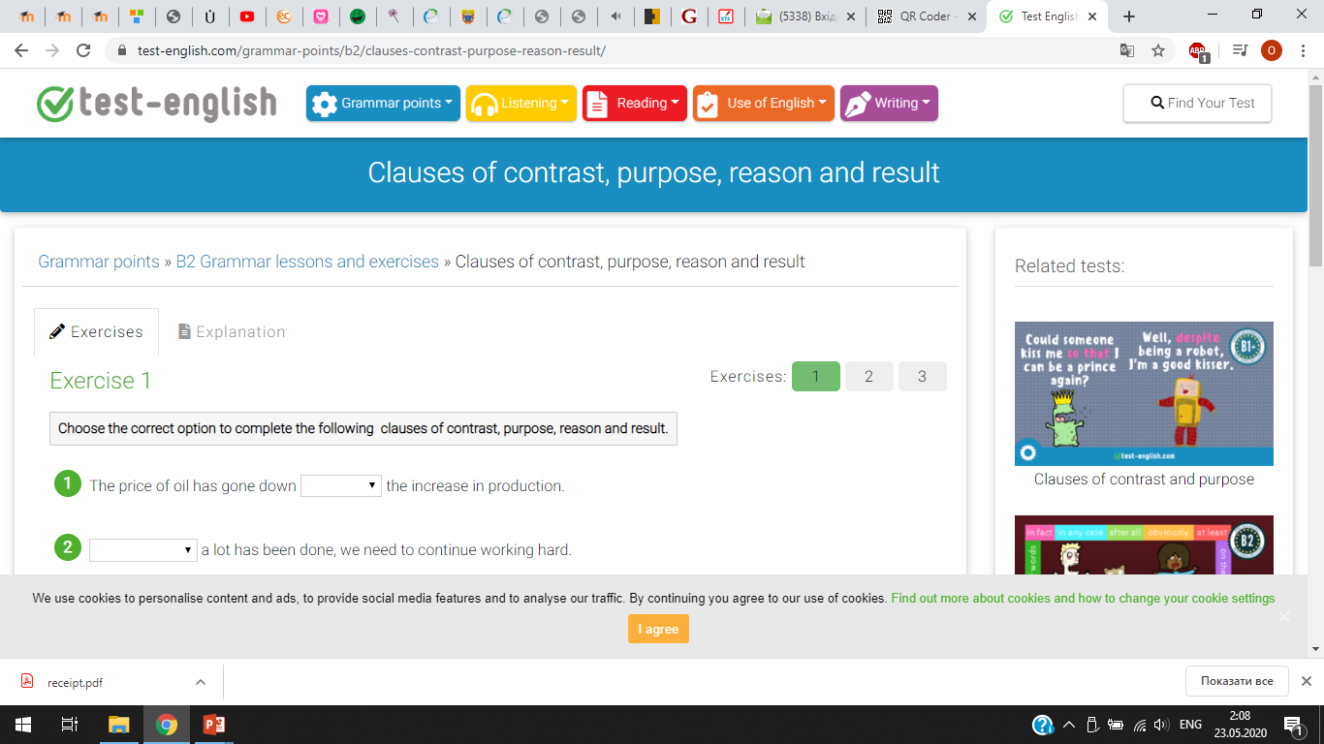
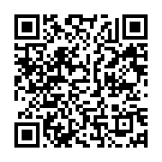
https://test-english.com/grammar-points/b2/clauses-contrast-purpose-reason-result/
Notes:
27

